Slide 1
Seguimiento y Control Técnico
Tercer Concurso IDeA en dos etapas
Cuarto Concurso de Investigación Tecnológica

Slide 2
PRIMEROS PASOS
ACCIONES: Las acciones básicas de todo proyecto son Planilla de costos, Acta de exigencias, Carta Gantt, Planilla de costos, Ingreso de Resultados.
RESULTADOS: 4 meses desde la fecha de inicio.
Ingreso de presupuestos de gastos.
Proyectos con fecha de inicio pueden ingresar resultados, hitos, acciones.
Nota: Sin los convenios debidamente firmados, no se puede dar inicio al Proyecto.

Slide 3
Tipo de resultados
Producción
(Mín. 1 / Máx. 3)
Transferencia
Licenciamiento, ventas, unidad de negocios, alianza estratégica, paquete tecnológico
Protección
Patente, marca, derecho de autor, derecho obtentor, secreto industrial
Producción científica
Formación de capacidades
Productos, procesos, servicios, gestión organizativa
Evento, publicación, tesis, cooperación internacional, nuevo proyecto
Cap. profesionales, formación de redes, Infraestructura C y T
Resultados
de los
proyectos

Slide 4
Resultados de Producción

Slide 5
Selección de resultados | Resultados de Producción
Categoría | Producto, Proceso, Servicio, Gestión organizativa
Calidad | Nuevo, Mejorado, Adaptado
Nivel de desarrollo | Nivel experimental, Nivel piloto, Nivel pre-comercial

Slide 6
Atributos
Buscan precisar las características de los resultados y cómo se comparan con las otras alternativas cuantitativas o cualitativamente.
Nombre, descripción.
Competidor o sustituto, valores unidad de medida.
Fuente de información.
CUANTIFICABLES
NO CUANTIFICABLES
Nombre, descripción.
Características.
Condición específica competidor o sustituto.
Valores esperados, Unidad de medida.

Slide 7
Hitos
Representan etapas del proceso de obtención del resultado de producción a desarrollar.
El número de Hitos depende del nivel de desarrollo en que quedará el resultado al término del proyecto.
Se sugiere ingresar todos aquellos hitos que permitan controlar periódicamente (cada 4 meses, por ejemplo) el avance hacia la obtención del resultado esperado.
Ingreso de hitos
Nombre
Descripción
Fecha programada de logro
Características del hito

Slide 8
Resultados de Protección

Slide 9
Categorías | Caracterización
Patente | Nombre
Marca | Descripción
Derecho de autor | Nivel de desarrollo
Vegetales | Ámbito de la protección
Secreto industrial | Resultados de producción asociados
Otros tipos de protección
El tema (patentes) es de una especialización importante, por tanto el mejor modelo de protección puede definirse con mayor precisión durante la marcha del proyecto.
Si hay patentes, se debe tener una política de publicación más restrictiva.

Slide 10
Resultados de Producción Científica

Slide 11
Resultados de Producción Científica
Categorías
Evento
Publicación
Tesis o proyecto de título terminado
Cooperación internacional recibida o entregada
Nuevo proyecto generado
El ingreso de estos resultados depende de la naturaleza del proyecto y subdisciplina.
Errores Frecuentes:
- Incluir talleres de capacitación o de transferencia de resultados.
- Ser excesivamente genérico como “ se publicarán artículos sobre los resultados” o “se realizarán tesis” (aquí se ingresan los títulos de las tesis).

Slide 12
Resultados de Formación de
Capacidades

Slide 13
Categorías
Capacidades profesionales desarrolladas o fortalecidas
Capacidades de formación de redes o de equipos de trabajo
Capacidades materiales o de infraestructura
Ejemplos:
- Formación de tres tesistas de magíster en áreas de xxx (recuerde, la referencia de las tesis como resultado se ingresan en producción científica).
- Ingreso a la red de proyectos educativos latinoamericano xxx
- Mejoramiento del laboratorio existente con xxx para ampliar los servicios de xxx

Slide 14
Actividades de S+C
Visita a Terreno
Exposición ante Comité
Nuevas acciones
Informe de avance C y T
Una vez al año:

Slide 15
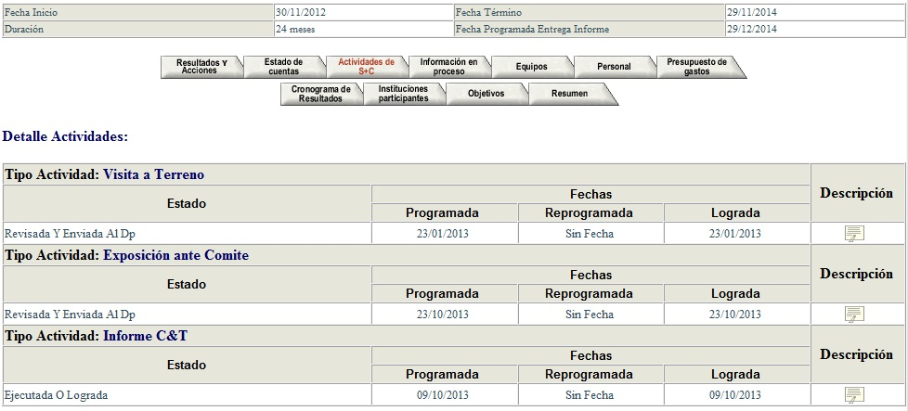
Programación de las actividades S + C

Slide 16
Tips Resultados
- El logro de los resultados finales debe ser informado con fecha anterior o igual a la programada.
- El director del proyecto debe mantener al día los Hitos y Resultados en la plataforma de S+C (especialmente producción).
- El Retraso en Resultados, puede derivar en el cambio de estado del proyecto de “Normal” a “Alerta”.
  Alerta: no hay nuevo giro;
  Suspensión: no se pueden efectuar gastos;
  Término anticipado (exigencia del convenio CONICYT-Beneficiaria no cumplidas).
- Los resultados de producción y sus hitos deben ser informados en plataforma, no se envían informes por mail.

